Slide 1
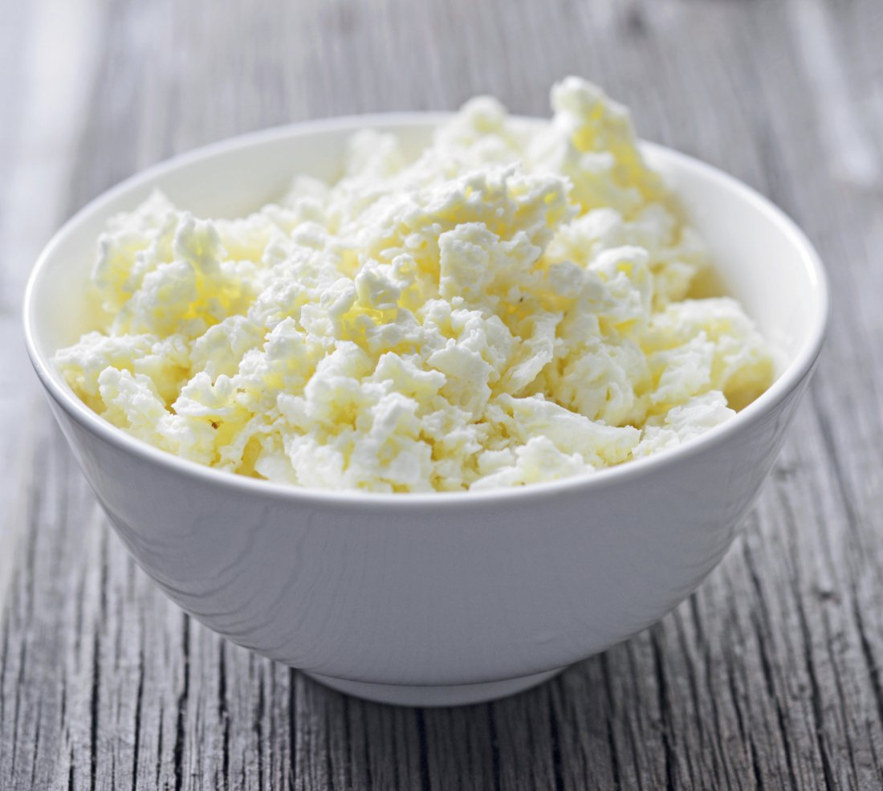
TVAROH
Hovorme o jedle
13.10.2016

Slide 2
Čo je to tvaroh?
mliečny výrobok bielej farby, smotanovej chuti a tuhšej konzistencie
patrí do skupiny čerstvých (nezrejúcich) syrov

Slide 3
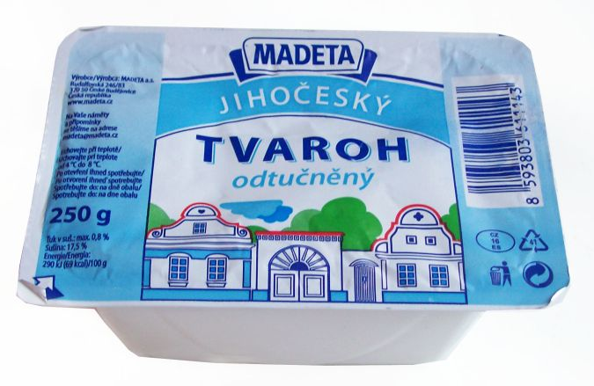
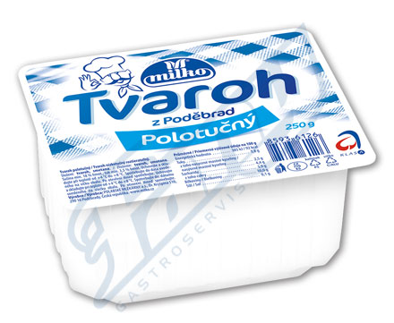
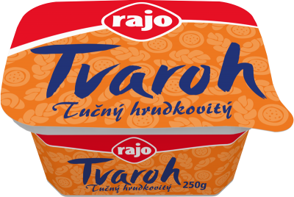
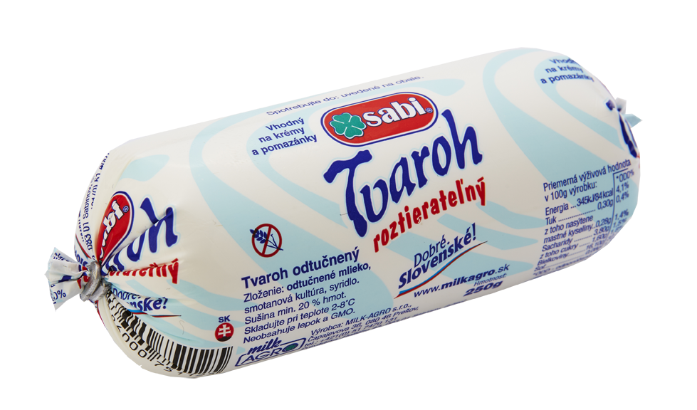
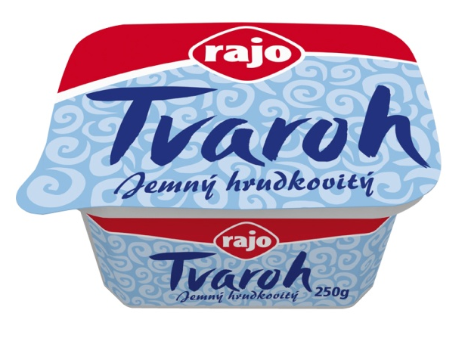
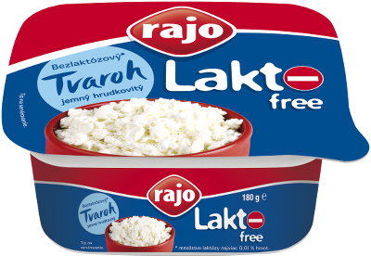
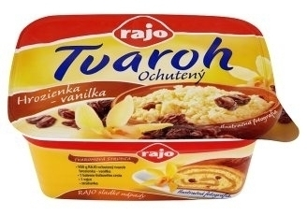
Druhy tvarohu

Slide 4
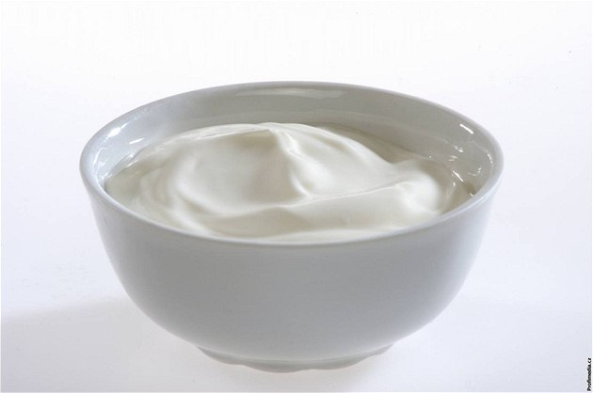
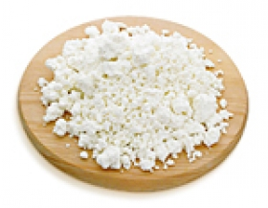

Slide 5
Tvaroh – „biele zlato“
vysoký obsah bielkovín
vitamíny (B6, B12, A, C, D, E, riboflavín, tiamín, kyselina listová, betakarotén)
minerály (vápnik, železo, horčík, zinok, ...)
omega 3 a 6 nenasýtené mastné kyseliny (chránia mozgové bunky, zabraňujú ich odumieraniu a podporujú ich funkciu)
tuk, cholesterol, cukor – zanedbateľné množstvo
Po tepelnej úprave neprichádza o živiny a prospešné látky.

Slide 6
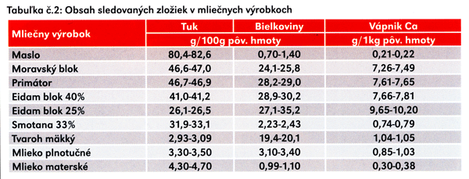

Slide 7
Výroba tvarohu
tepelne upravené kravské mlieko sa nechá skysnúť – mliečne baktérie premieňajú mliečny cukor (laktózu) na kyselinu mliečnu
„skysnuté“ mlieko sa zahrieva
cez sitko sa tvaroh oddelí od srvátky

